Slide 1
Vyhodnocení kvantitativního znaku ve výběrovém vzorku populace člověka

Slide 2
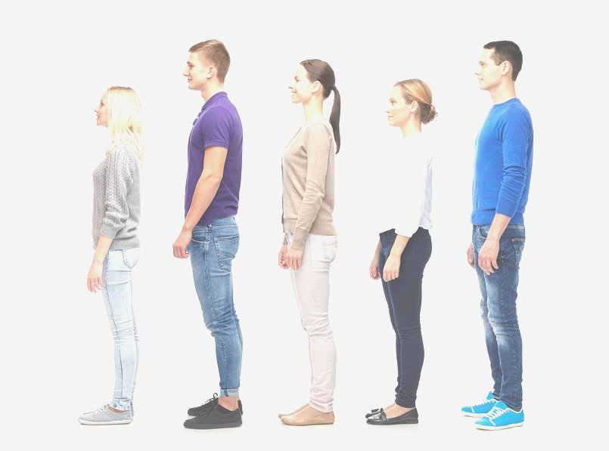
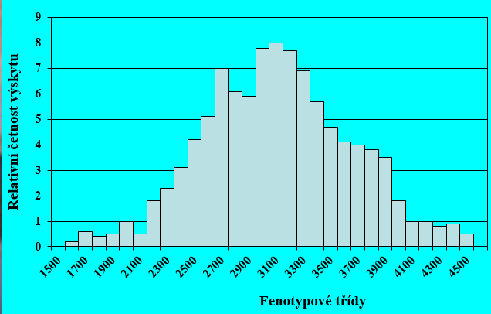
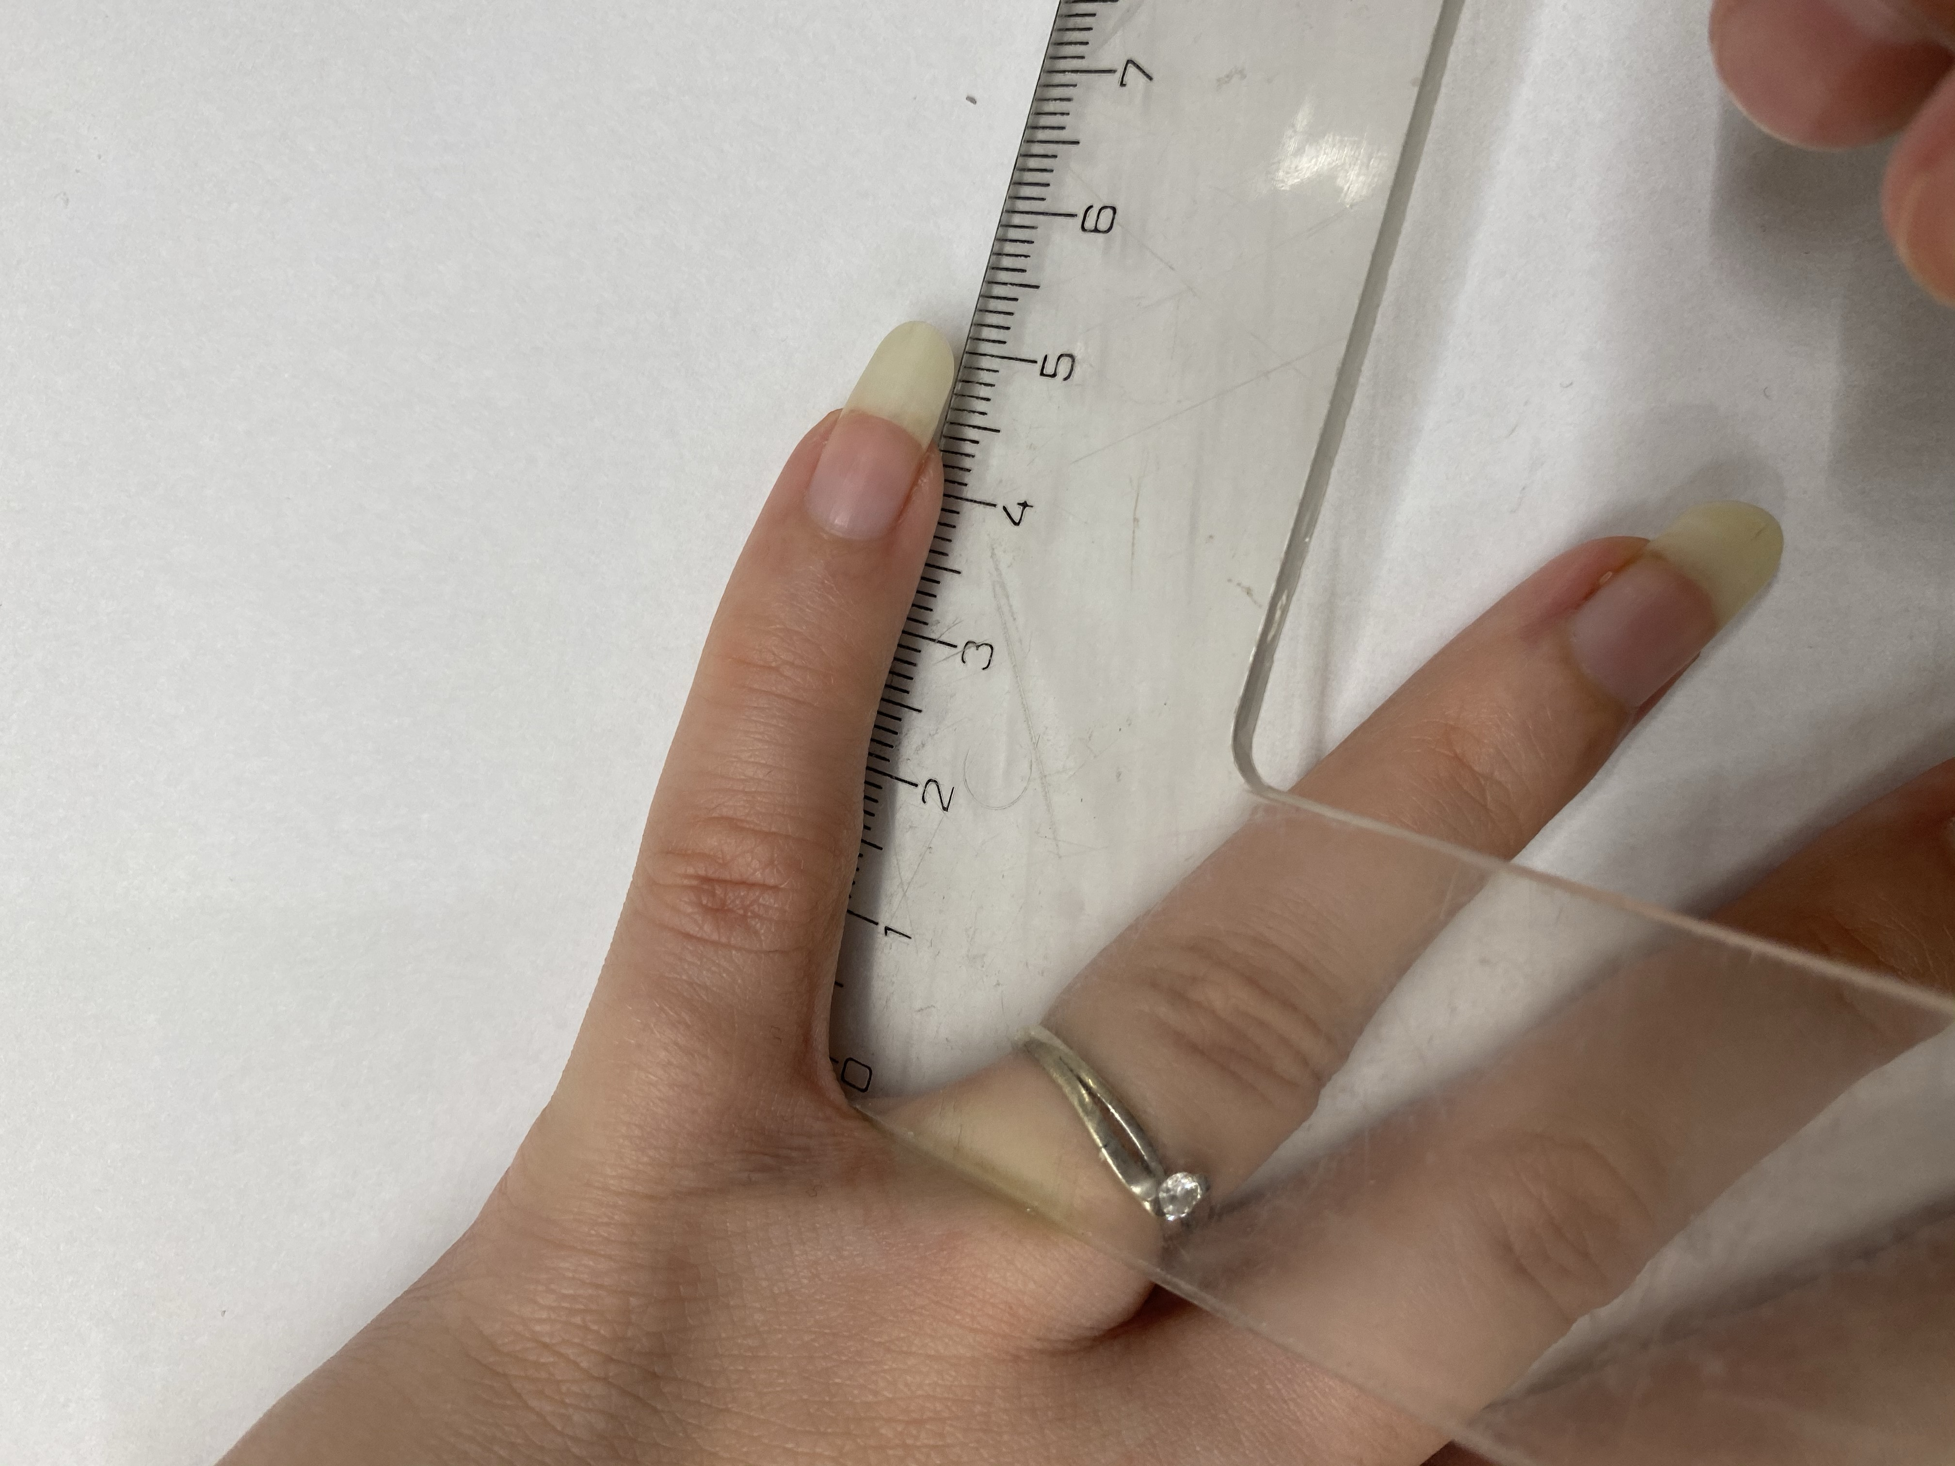
Vyhodnocení kvantitativního znaku ve výběrovém vzorku populace člověka
1) Charakteristika kvantitativních znaků
2) Vyhodnocení kvantitativního znaku (délka malíčku na ruce)

Slide 3
Znaky
kvalitativní kvantitativní
1 – 2 geny = oligogeny větší počet genů = polygeny
jednoznačně vymezený fenotypový plynulý přechod mezi extrémy =
projev = diskontinuitní proměnlivost = kontinuitní proměnlivost
Tvar semene u hrachu
Histogram dojivosti při první laktaci plemene Friesian

Slide 4
Znaky
kvalitativní kvantitativní
1 – 2 geny = oligogeny větší počet genů = polygeny
jednoznačně vymezený fenotypový plynulý přechod mezi extrémy =
projev = diskontinuitní proměnlivost = kontinuitní proměnlivost
vyhodnocují se měřením na
populaci jedinců
velký vliv má prostředí
(negenetické vlivy)
nelze je vždy od sebe jednoznačně odlišit
(např. duplicita kumulativní bez dominance
je podmíněna pouze 2 geny)
vlivy jednotlivých alel se ve
fenotypu sčítají

Slide 5
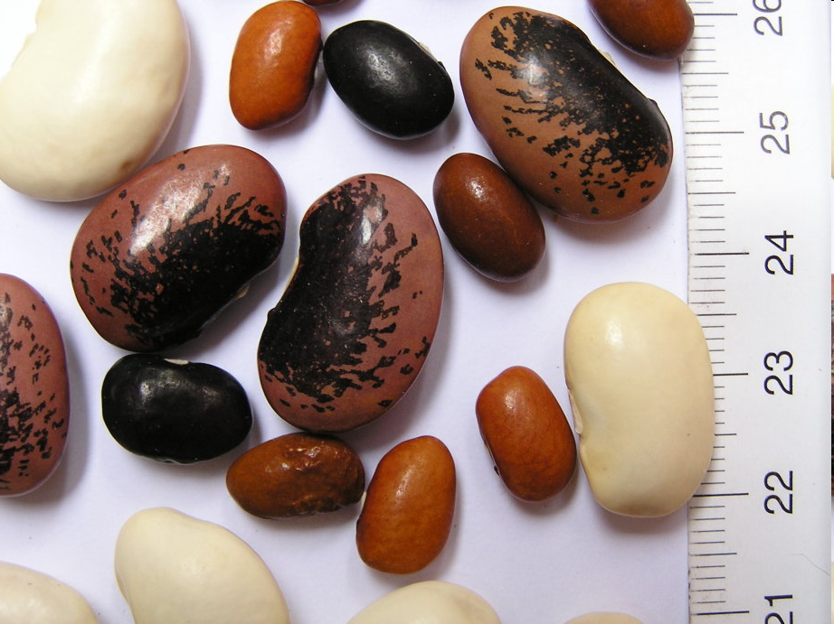
Př.: Dědičnost délky semene u fazolí.
Odrůda drobných fazolí s průměrnou délkou 12 mm (kolísající od 10 do 14 mm) byla
křížena s velkosemennou odrůdou 16 mm (od 12 do 20 mm). F₁ byla přibližně
intermediární, zatímco F₂ dala tyto výsledky:

Slide 6
Př.: Dědičnost délky semene u fazolí.
Odrůda drobných fazolí s průměrnou délkou 12 mm (kolísající od 10 do 14 mm) byla
křížena s velkosemennou odrůdou 16 mm (od 12 do 20 mm). F₁ byla přibližně
intermediární, zatímco F₂ dala tyto výsledky:
Délka semen v mm Počet semen
11 3
12 9
13 34
14 131
15 251
16 330
17 323
18 138
19 40
20 7
P: 12 mm x 16 mm
F₁: 15,5 mm
F₂: 11 až 20 mm
transgrese znaku

Slide 7

Vyhodnocení kvantitativního znaku ve výběrovém vzorku populace člověka
Pokus:
změříme délku malíčku levé ruky

Slide 8
Vyhodnocení kvantitativního znaku ve výběrovém vzorku populace člověka
Pokus:
změříme délku malíčku levé ruky
každý se individuálně změří a zaznamená údaj do Google formuláře
ke změřeným hodnotám přiřadíte další hodnoty získané měřením v jiné seminární skupině (zvětšení vzorku)

Slide 9
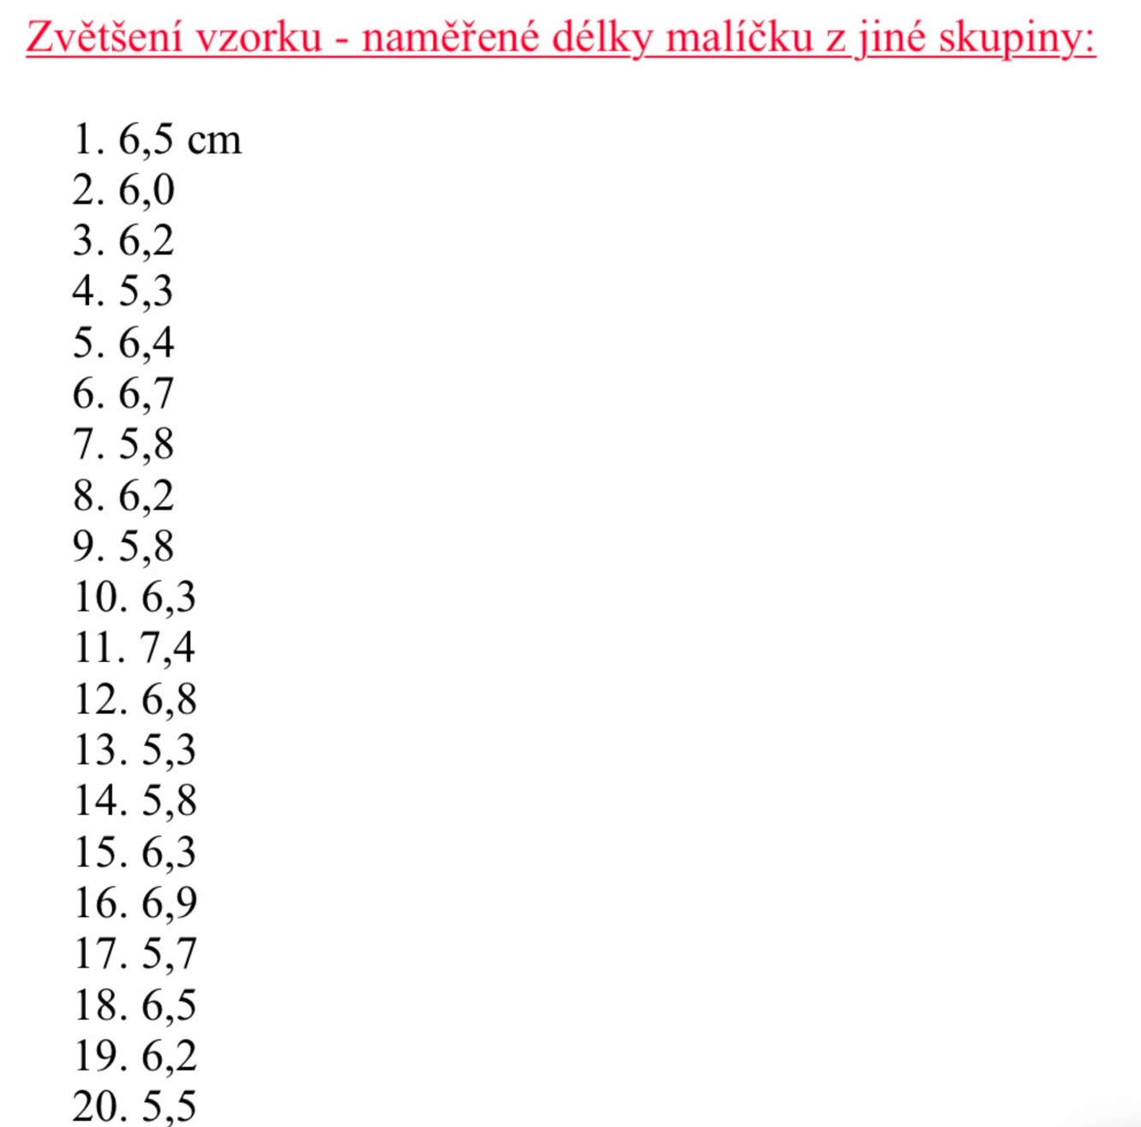

Slide 10
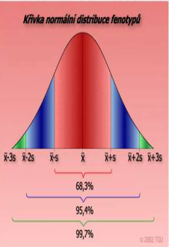
Vyhodnocení kvantitativního znaku ve výběrovém vzorku populace člověka
Cíl:
Stanovení minimální a maximální fenotypové hodnoty znaku.
výpočet průměrné hodnoty (x) a směrodatné odchylky (s)
(∑x)²
∑ x
∑ (x²) –
x =
s = √ s²
s² =
n
n
n - 1
výpočet odhadu minimální a maximální hodnoty - jako 3 násobek směrodatné odchylky od průměru
x ± s 68 %
x ± 2s 95 %
x ± 3s 99,7 %

Slide 11
Vyhodnocení kvantitativního znaku ve výběrovém vzorku populace člověka
Cíl:
Stanovení minimální a maximální fenotypové hodnoty znaku.
vypracování protokolu
cíl pokusu
naměřená délka mého malíčku
výpočet průměrné hodnoty, odchylky, minimální a maximální hodnoty znaku
závěr
naskenovat do odevzdávárny
individuální řešení zápočtových příkladů

Slide 12
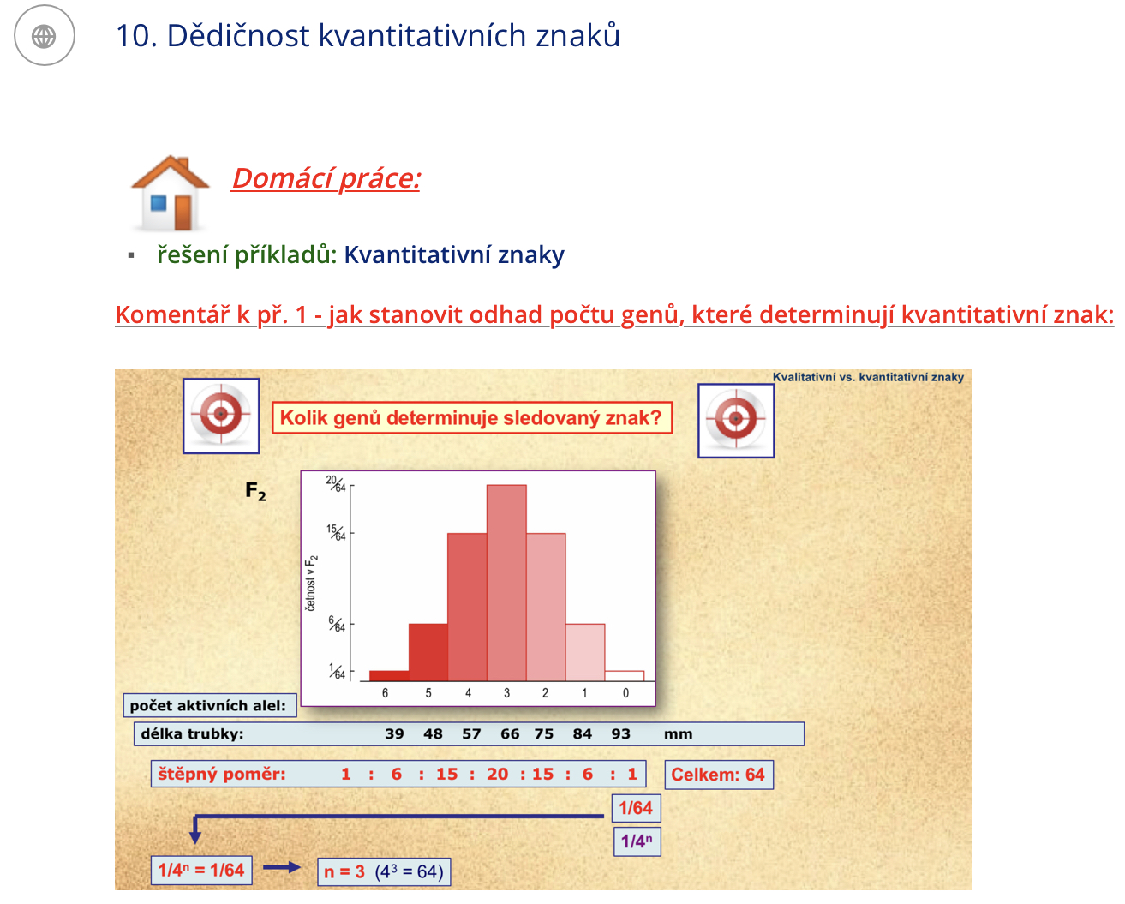

Slide 13
Vyhodnocení kvantitativního znaku ve výběrovém vzorku populace člověka
změříme délku malíčku levé ruky - v cm na 1 desetinné místo
každý se individuálně změří a zaznamená údaj do Google formuláře
ke změřeným hodnotám přiřadíte další hodnoty získané měřením v jiné seminární skupině (zvětšení vzorku)

Slide 14
Vyhodnocení kvantitativního znaku ve výběrovém vzorku populace člověka
změříme délku malíčku levé ruky - v cm na 1 desetinné místo
každý se individuálně změří a zaznamená údaj do Google formuláře
ke změřeným hodnotám přiřadíte další hodnoty získané měřením v jiné seminární skupině (zvětšení vzorku)
výpočet průměrné hodnoty (x) a směrodatné odchylky (s)
(∑x)²
∑ x
∑ (x²) –
x =
s = √ s²
s² =
n
n
n - 1
výpočet odhadu minimální a maximální hodnoty
x ± 3s 99,7 %
výsledky uvedete do Google formuláře
vypracování protokolu

